Slide 1
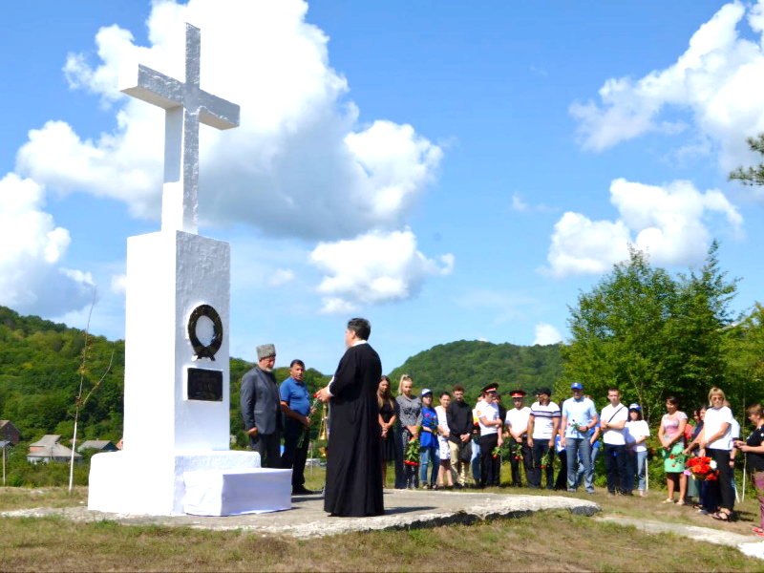

ОТЧЕТ
ОБ ИСПОЛНЕНИИ БЮДЖЕТА ГЕОРГИЕВСКОГО СЕЛЬСКОГО ПОСЕЛЕНИЯ ТУАПСИНСКОГО РАЙОНА
ЗА 2024 ГОД

Slide 2
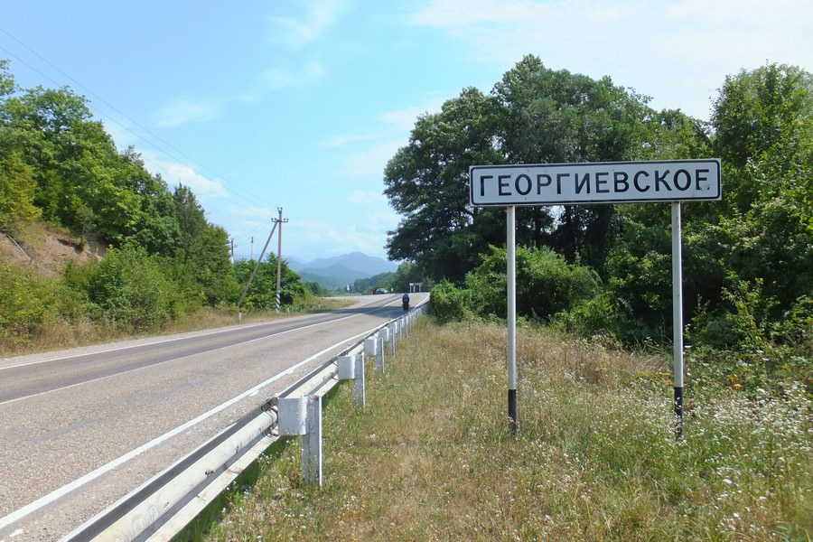
Бюджет Георгиевского сельского поселения Туапсинского района
Настоящий информационный сборник «Бюджет для граждан» посвящен отчету об исполнении бюджета Георгиевского сельского поселения Туапсинского района за 2024 год.
Данный отчет является основным документом, в котором содержатся сведения о том, какие доходы получил бюджет по итогам года, на какие цели и в каком объеме были израсходованы бюджетные средства.
В этом сборнике мы хотим познакомить население Туапсинского района не только с цифрами, объемами доходов и расходов, но и пояснить, каким образом были получены соответствующие доходы и каких результатов удалось добиться в результате расходования бюджетных средств.

Slide 3

Бюджет
Георгиевского сельского поселения
Туапсинского района
Публичные слушания
по рассмотрению Отчета об исполнении бюджета Георгиевского сельского поселения Туапсинского района за 2024 год состоялись 6 июня 2025 г.
и проведены с соблюдением всех процедур проведения публичных слушаний
Получено положительное Заключение
Контрольно-счетной палаты муниципального образования Туапсинский муниципальный округ Краснодарского края на предмет соблюдения параметров
формирования и исполнения бюджета
(от 21 апреля 2025 г.)

Slide 4


Бюджет
Георгиевского сельского поселения Туапсинского района
Утвержден решением Совета Георгиевского сельского поселения Туапсинского района
от 22 декабря 2023 г. № 194
«О бюджете Георгиевского сельского поселения Туапсинского района на 2024 год»
(с последующими внесенными изменениями)

Slide 5

Основные характеристики бюджета Георгиевского сельского поселения
Туапсинского района за 2024 год
Дефицит(-)
Профицит (+)
Доходы
Расходы
тыс. рублей
план
факт
план
факт
план
факт
101 %
96,4 %
млн. руб.
247 929,8
243 300,9
-4 416,2
5 871,0
249 171,9
252 346,0

Slide 6
Доходы бюджета
Георгиевского сельского поселения
Туапсинского района за 2024 год

Slide 7
Исполнение бюджета Георгиевского сельского поселения Туапсинского района по налоговым и неналоговым доходам за 2024 год
тыс. рублей
Факт 2023
13 639
План 2024
12 233
Факт 2024
18 615

Slide 8
РАСХОДЫ БЮДЖЕТА
Георгиевского сельского поселения Туапсинского района
 | План (тыс. руб.) | Исполнено (тыс. руб.) | % исполнения
ВСЕГО | 252 346,0 | 243 300,9 | 96,4
Общегосударственные вопросы | 22 949,6 | 22 455,8 | 97,8
Национальная оборона | 484,0 | 470,7 | 97,3
Национальная безопасность и правоохранительная деятельность | 8 971,8 | 8 971,7 | 100,0
Национальная экономика | 4 097,2 | 1 858,8 | 45,4
Жилищно-коммунальное хозяйство | 195 288,1 | 189 096,8 | 96,8
Культура, кинематография | 19 887,9 | 19 779,7 | 99,5
Социальная политика | 619,5 | 619,5 | 100,0
Физическая культура и спорт | 47,9 | 47,9 | 100,0

Slide 9


Расходная часть бюджета была сформирована и представлена в программном формате
на основе 12 муниципальных программ
ИСПОЛНЕНИЕ БЮДЖЕТА ГЕОРГИЕВСКОГО СЕЛЬСКОГО ПОСЕЛЕНИЯ ТУАПСИНСКОГО РАЙОНА В РАМКАХ МУНИЦИПАЛЬНЫХ ПРОГРАММ План 237 254,2 тыс. руб., Факт 228 316,0 тыс. руб. (96,2 %)
93,8 % расходов распределены в рамках муниципальных программ, из них на отрасль ЖКХ приходится 77,7 % от общих расходов бюджета (189,1 млн руб.)
Notes:
Факт по соцсфере-2 449 936,3 разделы 07,08,09,10,11

Slide 10
Расходы в рамках муниципальных программ
(тыс. рублей)
ПЛАН
ФАКТ
%
Всего:
237 254,2
228 316,0
96,2
ЖКХ
195 288,1
189 096,9
96,8
Социальная сфера (спорт, культура, соц. политика)
20 555,3
20 447,2
99,5
Обеспечение безопасности и защита населения
8 893,4
8 893,2
100,0
Дорожное хозяйство
4 095,2
1 858,8
45,4
Прочие (АПК, функционирование администрации, малый бизнес, противодействие коррупции, укрепление правопорядка, профилактика терроризма)
8 422,2
8 019,9
95,2

Slide 11
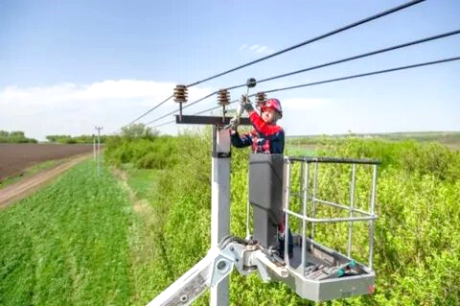
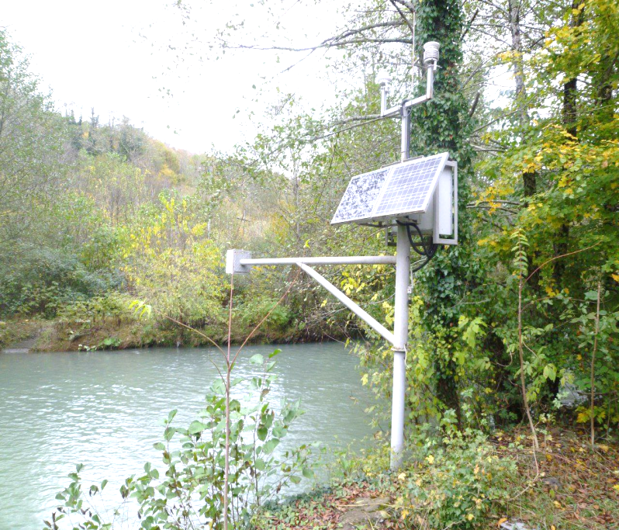

Межбюджетные трансферты
За счет средств бюджета Туапсинского района – 154,7 млн рублей (61,1 %)
Осуществлена оплата по исполнительным листам в пользу ПАО «ТНС энерго Кубань» и ПАО «Россети Кубани», экстренные мероприятия по переустройству сетей КВЛ-10 кВт ТП 3 Школа–ТП Северная, ТП-Тоннельная, ТП-Цирк, ТП-Северная (вынос электросетевых объектов) 137 644,8 тыс. рублей
Осуществлены мероприятия по территориальной обороне и гражданской обороне, защите населения от чрезвычайных ситуаций природного и техногенного характера в границах поселений ТО СРУ+РАСОКМ 1 135,4 тыс. рублей
Дотация на выравнивание бюджетной обеспеченности поселения –
14 800,0 тыс. рублей
Дотации на сбалансированность бюджета - проведены мероприятия по повышению заработной платы работникам культуры до среднего краевого уровня 1 071, 9 тыс. рублей

Slide 12
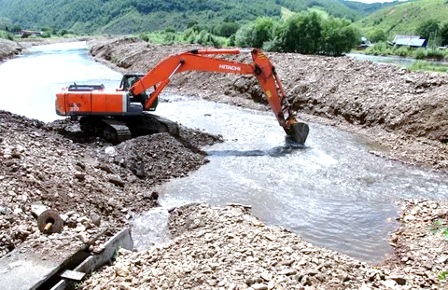
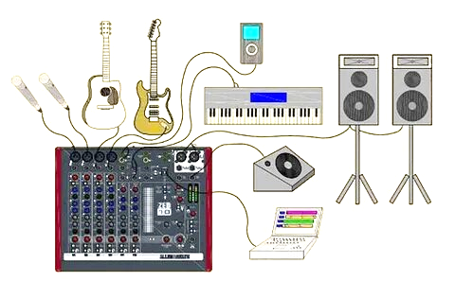
Межбюджетные трансферты
При участии средств Краснодарского края – 75,5 млн рублей
Проведены мероприятия по расчистке русел рек от поваленных деревьев и других древесных остатков на сумму 6 812,2 тыс. рублей
Средства на исполнение вступивших в законную силу постановлений Арбитражного суда за счет резервного фонда - 51 300 тыс. рублей
Дотация на выравнивание бюджетной обеспеченности поселения – 14 403,8 тыс. рублей
Дотации на сбалансированность бюджета –
2 229,5 тыс. рублей
Укреплена материально-технической базы учреждений культуры, приобретено музыкальное оборудование (цифровой микшер, радиомикрофоны, микшерный пульт) – за счет средства ЗСК на сумму 800 тыс. рублей

Slide 13
СПАСИБО
ЗА ВНИМАНИЕ

